Slide 1
3 класс
Развитие речи

Slide 2
Речевая разминка
Давайте разговаривать
И будем выговаривать
Всё правильно и внятно,
Чтоб было всем понятно.

Slide 3
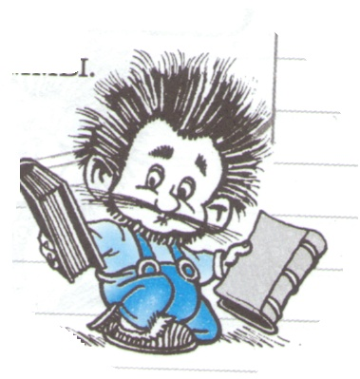

Slide 4
Подберите антоним и синоним к словам
Мокрый
Бросать
Бездельник
Весёлый
Низкий
Широкий
Устойчивое

Slide 5
Как дождь на голову
Как снег на голову
Молока в рот набрал
Воды в рот набрал
Заблудиться в трёх берёзах
Заблудиться в трёх соснах

Slide 6
Заменить одним словом
Кот наплакал
Душа в пятки ушла
Зарубить на носу
Бить баклуши
Заговаривать зубы
Клевать носом

Slide 7
Выбрать подходящее слово
Повесил (уши,руки,нос)
След (исчез,появился,простыл)
Кривить (бровями,носом,душой)
Кусать себе (пальцы, коленки,локти)
Не помнить себя (от старости, от радости,
от обиды)

Slide 8
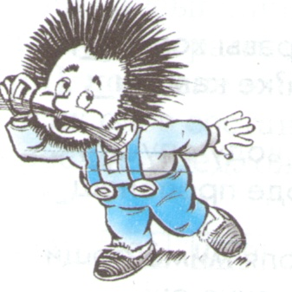

Slide 9
Убить двух ?
Как ? в колесе
Лить ? Слёзы
? на ухо наступил
Считать ?

Slide 10
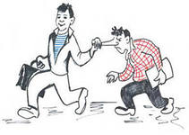

Slide 11
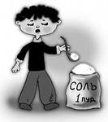

Slide 12
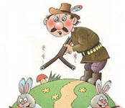

Slide 13
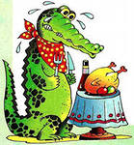

Slide 14
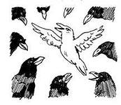

Slide 15
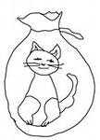

Slide 17
Замени выделенные слова фразеологизмами
Проснулась лиса рано.
Побежали зайцы очень быстро.
Кушаний было очень много.
Задумала лиса рака обмануть.
Совсем она устала.
Едва успели они убежать.
Петушок позволил лисе обмануть себя

Slide 18
Молодцы!!!

